Slide 1


Slide 2
Esplorare i propri desideri
Laboratorio teorico-pratico di Medicina Narrativa
Danila Zuffetti – Sabina Ferro – Marisa Del Ben – Alessandra Schieppati

Slide 3

LA MEDICINA NARRATIVA
Possiamo definire NARRATIVA quella medicina praticata con le competenze che ci permettono di riconoscere, recepire, interpretare le storie di malattia e reagirvi adeguatamente.
Grazie alla medicina narrativa, si può identificare meglio la malattia, trasmettere sapere e rispetto, collaborare con umiltà tra colleghi, accompagnare il paziente, insieme con la sua famiglia, lungo la sofferenza.
Si possono offrire cure più etiche ed efficaci.
La medicina narrativa, si basa proprio sulla capacità di riconoscere, assimilare e interpretare le storie di malattia, per reagirvi adeguatamente, per offrire terapie più efficaci nel rispetto degli ammalati e di chi se ne prende cura.

Slide 4
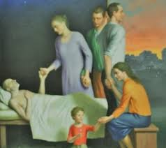
LA MEDICINA NARRATIVA
Le storie di malattia e di cura non si limitano alle risposte che ci aspettiamo.
Dobbiamo essere preparati a cogliere tutto quello che contengono: parole, silenzi, metafore, allusioni, ecc.

Slide 5
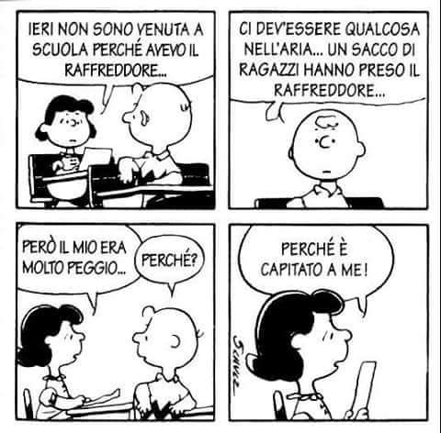
Ogni persona ha la sua narrazione, ed ogni narrazione ha la sua persona..

Slide 6
LE MEDICAL HUMANITIES
Cura fa rima con lettura
Noi dobbiamo saper leggere con cura noi stessi e gli altri.
Quando leggiamo con cura facciamo un’esperienza che ci trasforma.
Le medical humanities allenano tutti i nostri sensi, ci permettono di cogliere tutte le sfumature e ci aiutano ad andare oltre.

Slide 7
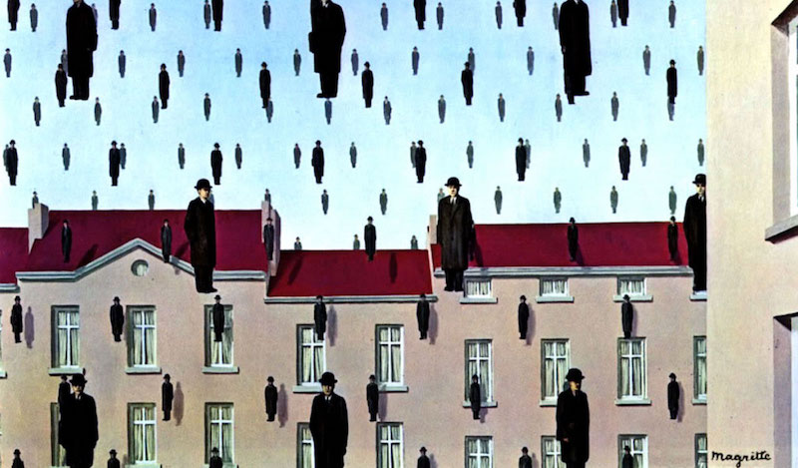
I LUOGHI DI CURA
L’RSA è un luogo di vita, un luogo di casa, ma anche un luogo di morte.
Come la medicina narrativa ci aiuta a cogliere e raccogliere i desideri delle persone?

Slide 8
TUTTE LE FASI DELLA VITA
In tutte le fasi della vita ci sono desideri da esplorare
I desideri cambiano in base alle fasi della nostra vita personale e professionale

Slide 9
OPERATORI E PAZIENTI
Desidererei… ILLUMINARMI L’ANIMA che in questo momento è buia.
Desidererei… levarmi tutto quello che ho dentro, l’angoscia che ho ed essere l’E. di una volta, come spirito.
Desidererei… una bistecca! Di quelle buone, di quella macelleria là, quella dove c’è la chiesa… qua non ci danno mai una bistecca, un po’ di salame, qualcosa di sfizioso.
Desidererei… non essere trattata come un pezzo di carne e basta, quando mi lavano gira di qui, gira di lì e un po’ delicatezza, no!?
Desidererei essere considerato…
Desidererei ritrovare la motivazione di un tempo e essere più serena qua dentro
Desidererei avere più tempo da dedicare agli ospiti e non essere in una catena di montaggio
Desidererei essere gratificato come professionista
Desidererei non essere cambiata di piano ogni tre mesi

Slide 10
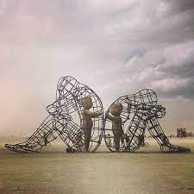
INTEGRAZIONE TRA PROFESSIONISTI
La cura non si esaurisce, ma si rigenera con l’altro…

Slide 11

VERSO UN OBIETTIVO COMUNE
Condividendo le storie e i nostri desideri costruiamo comunità…

Slide 12
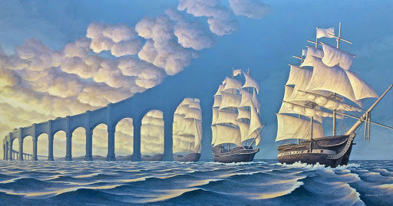
ED ORA, BUON VIAGGIO…
Nutriamoci di narrazioni, traiamo energia da esse, diventiamo noi stessi e viviamole con il corpo e con la mente…
Questo è il desiderio che vi auguro e che vi condurrà in questo percorso insieme…

Slide 13
Patto D’aula
● Entrare in uno spazio accogliente, protetto
e sicuro
● Mantenere il rispetto e la riservatezza
● Ascoltare senza giudicare
● Donare il proprio contributo con umiltà
● Condividere non è terapia
● Abbandoniamo i pregiudizi, apriamo la
mente
● sediamoci comodi
● spegnamo i cellulari o mettiamoli in
modalità silenziosa
● guardiamo con attenzione
● ascoltiamo in modo profondo
● prendiamo carta, penna e colori

Slide 14
Close looking
Invito a lasciarsi interrogare dal quadro …
- cosa mi fa pensare
- cosa mi evoca
- cosa suscita in me dal punto di vista sensoriale

Slide 16
La Lista dei Desideri
Compilare i due cartoncini che vi sono stati consegnati come
segue:
1) riportare su uno, QUALI SONO i DESIDERI provati DAGLI
OPERATORI
2) riportare sull’altro, QUALI SONO I DESIDERI
PROVATI QUANDO SONO STATO UN PAZIENTE
oppure I DESIDERI PIU’ COMUNI DEI PAZIENTI
CHE HO INCONTRATO

Slide 17
Close Listening
Prima Lettura
● ascoltare con
attenzione
Seconda Lettura
● ascoltare con
attenzione
● scrivere le parole-frasi
che colpiscono

Slide 18
Prompt: invito alla scrittura
5 minuti per:
● ascoltarsi con
attenzione
● dare fiducia alla penna
● scrivere, ripescando
dalla lista dei desideri,
dalle immagini e dalle
parole ascoltate…

Slide 19
Prompt: invito alla scrittura
sono pieno di… e vorrei creare spazio per…
mi svuoto di… e mi riempio con…
scrivere da 1 a 3 frasi

Slide 20
Un Desiderio Corale
Creiamo spazio per…
e riempiamoci con…

Slide 21
Dal Desiderio al Progetto con la Medicina Narrativa
Cosa abbiamo fatto?
● dalla divergenza alla
convergenza
● empatia e riconoscimento
● definizione dello spazio
d’azione interno ed
esterno
● pensato ad un’idea
percorribile
…ed ora a voi realizzarlo

Slide 22


